Slide 1

T
CUAI DLS스터디 3팀
2024.05.21
발표자 : 나상현

Slide 2

스터디원 소개 및 만남 인증
스터디원 1 : 김동건
스터디원 2 : 김태영
스터디원 3 : 나상현
스터디원 4: 나영은
스터디원 5: 정현석

Slide 3
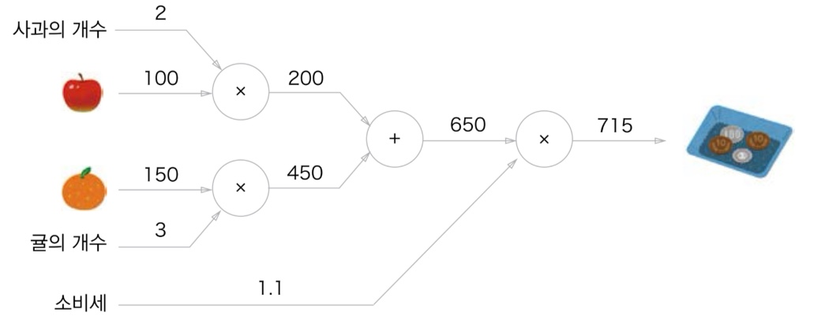
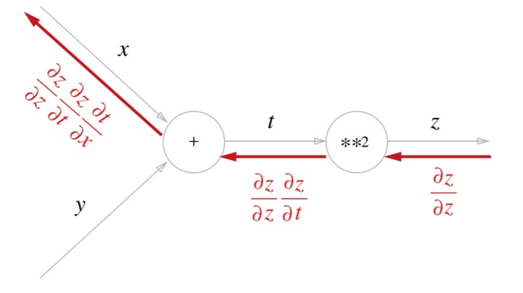
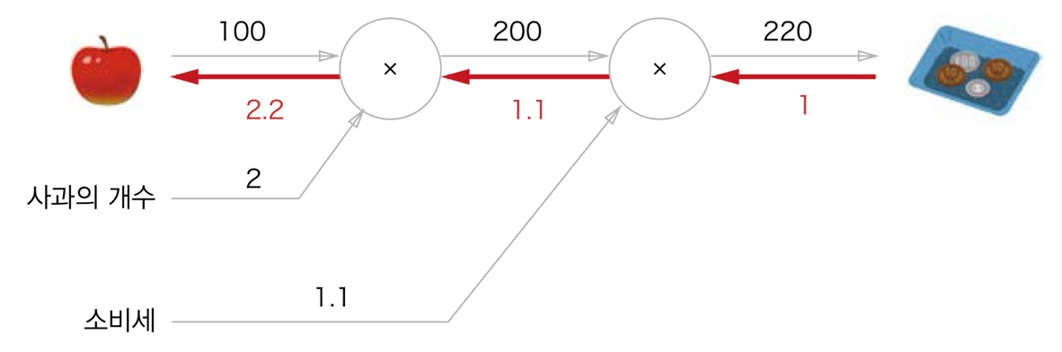
계산 그래프
장점
1) 복잡한 계산을 각 노드에서의 국소적 계산으로 문제를 단순화 가능
2) 역전파를 이용해
미분을 효율적으로 계산할 수 있음
역전파
연쇄법칙

Slide 4
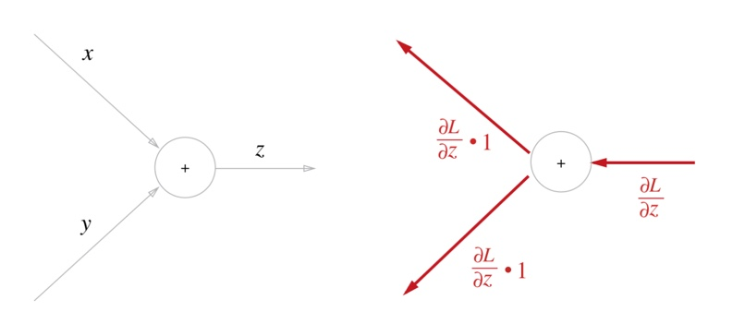
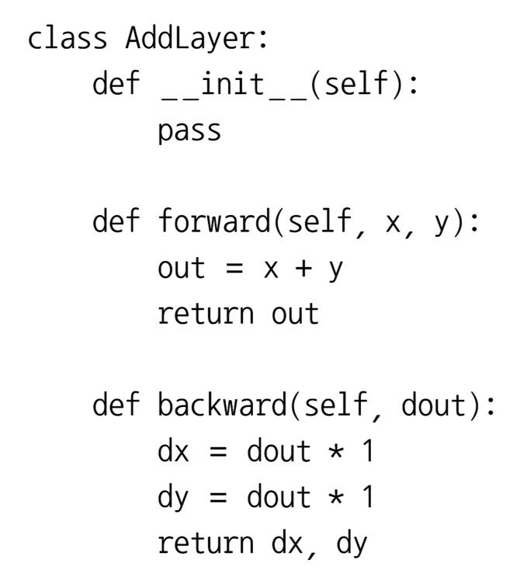
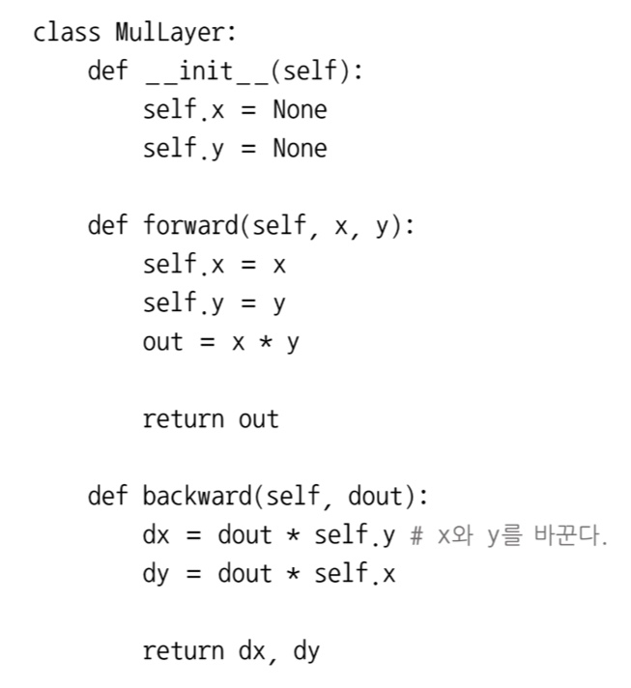
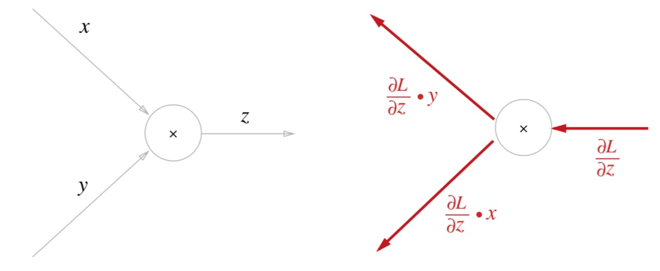
덧셈 노드
순전파
역전파
곱셈 노드
순전파
역전파

Slide 5
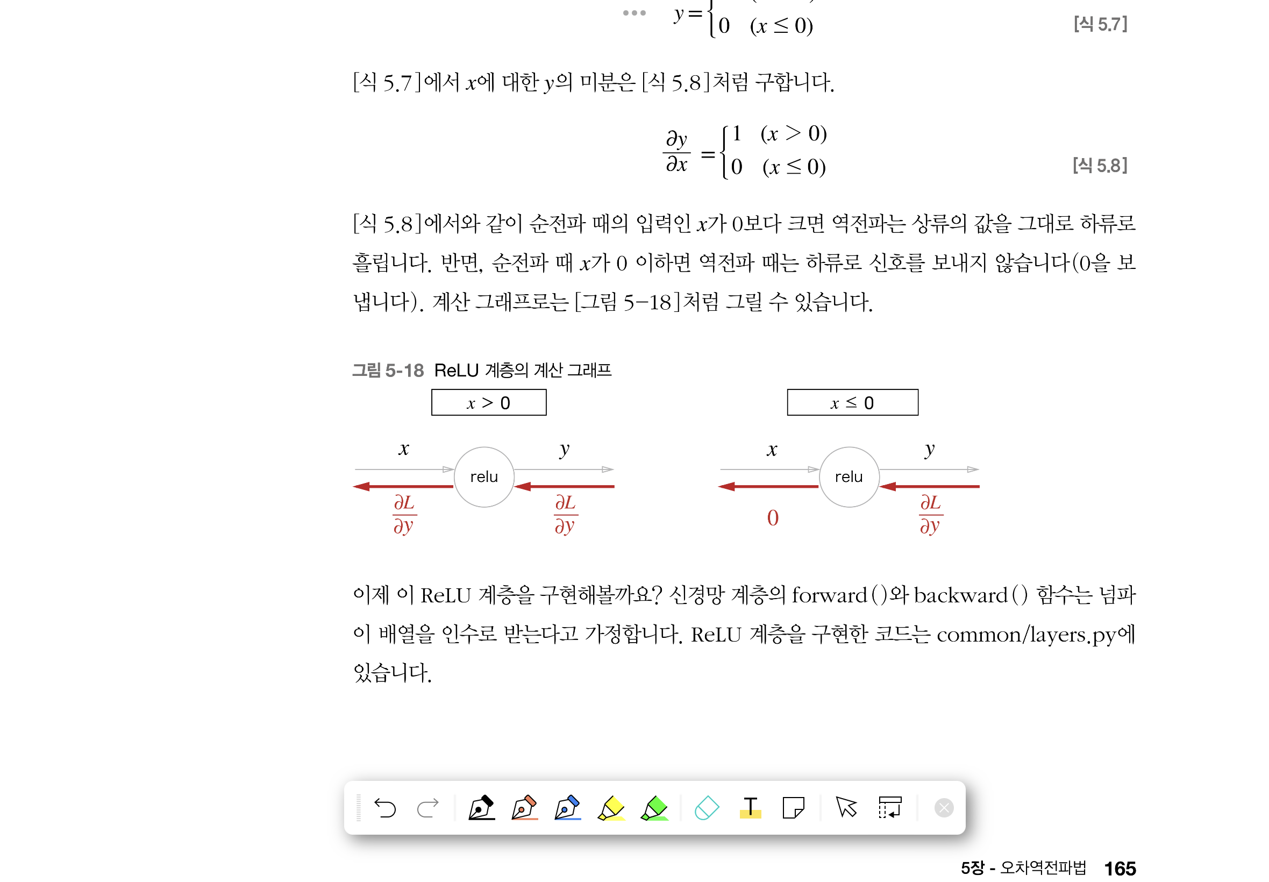
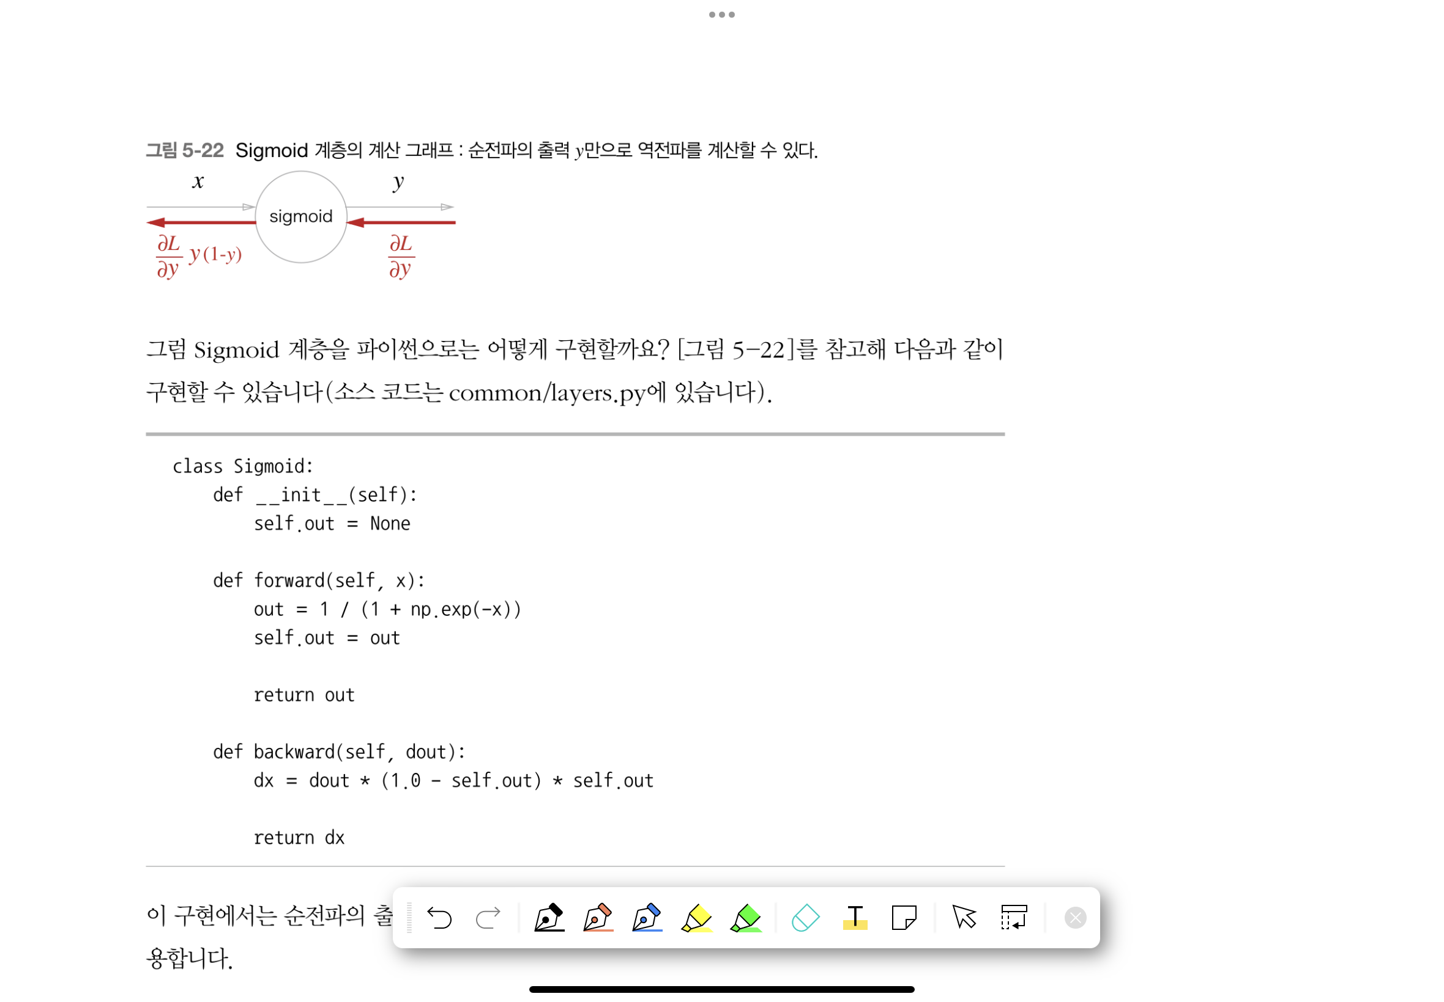
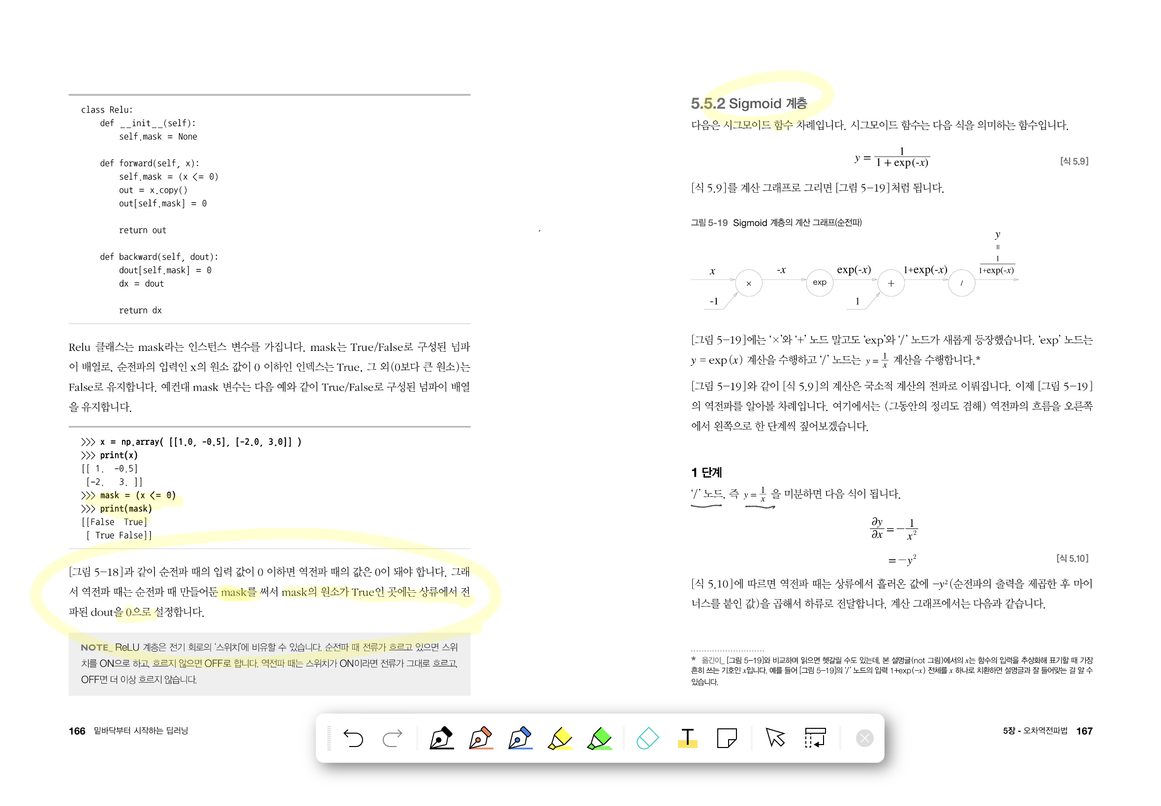
5.5 활성화 함수 계층 구현하기
● ReLU 계층
● sigmoid 계층
Notes:
Relu 계산 그래프를 보면 순전파 때의 입력값이 0보다 크면 역전파는 상류의 값을 그대로 하류로 흘립니다.
순전파 때의 입력 값이 0 이하이면 역전파 때는 값이 0이고 하류로 신호를 보내지 않는 것을 확인할 수 있습니다.
Sigmoid 계층의 순전파 계산 그래프로 역전파 계산을 학습해보았고 (생략)
간소화 버전으로 계산 그래프를 표현하면 2번째 그래프와 같습니다.
간소화 버전으로 Sigmoid 계층의 역전파를 순전파의 출력인 y 만으로 계산할 수 있습니다.

Slide 6
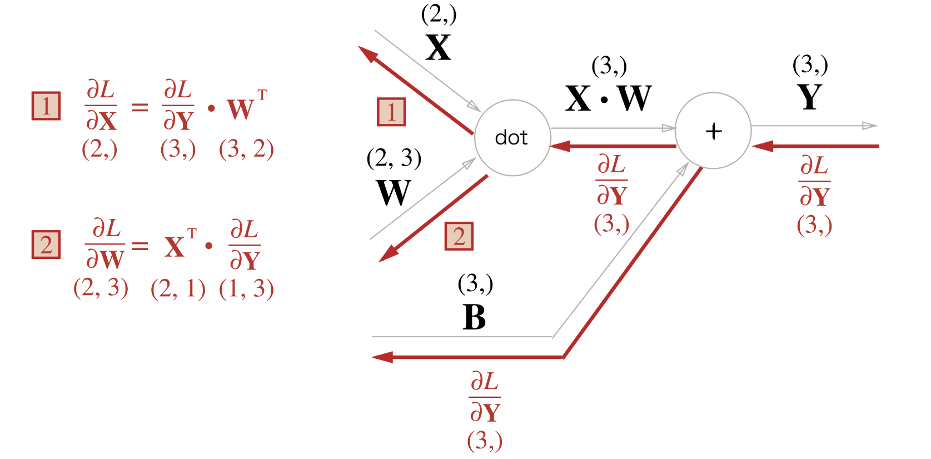
5.6 affine/softmax 계층 구현하기
● affine 계층
- 행렬의 곱 (dot 노드)의 역전파는 행렬의 대응하는 차원의 원소 수가 일치하도록 곱을 조립하여 구할 수 있다.
Notes:
변수가 다차원 배열이라는 것과 행렬의 곱에서 차원의 원소 수를 일치시켜야 한다는 점에 주의하여
전치행렬을 활용하여 affine 계층의 역전파를 계산할 수 있습니다.
행렬의 곱 (dot 노드)의 역전파는 행렬의 대응하는 차원의 원소 수가 일치하도록 곱을 조립하여 구할 수 있다.

Slide 7
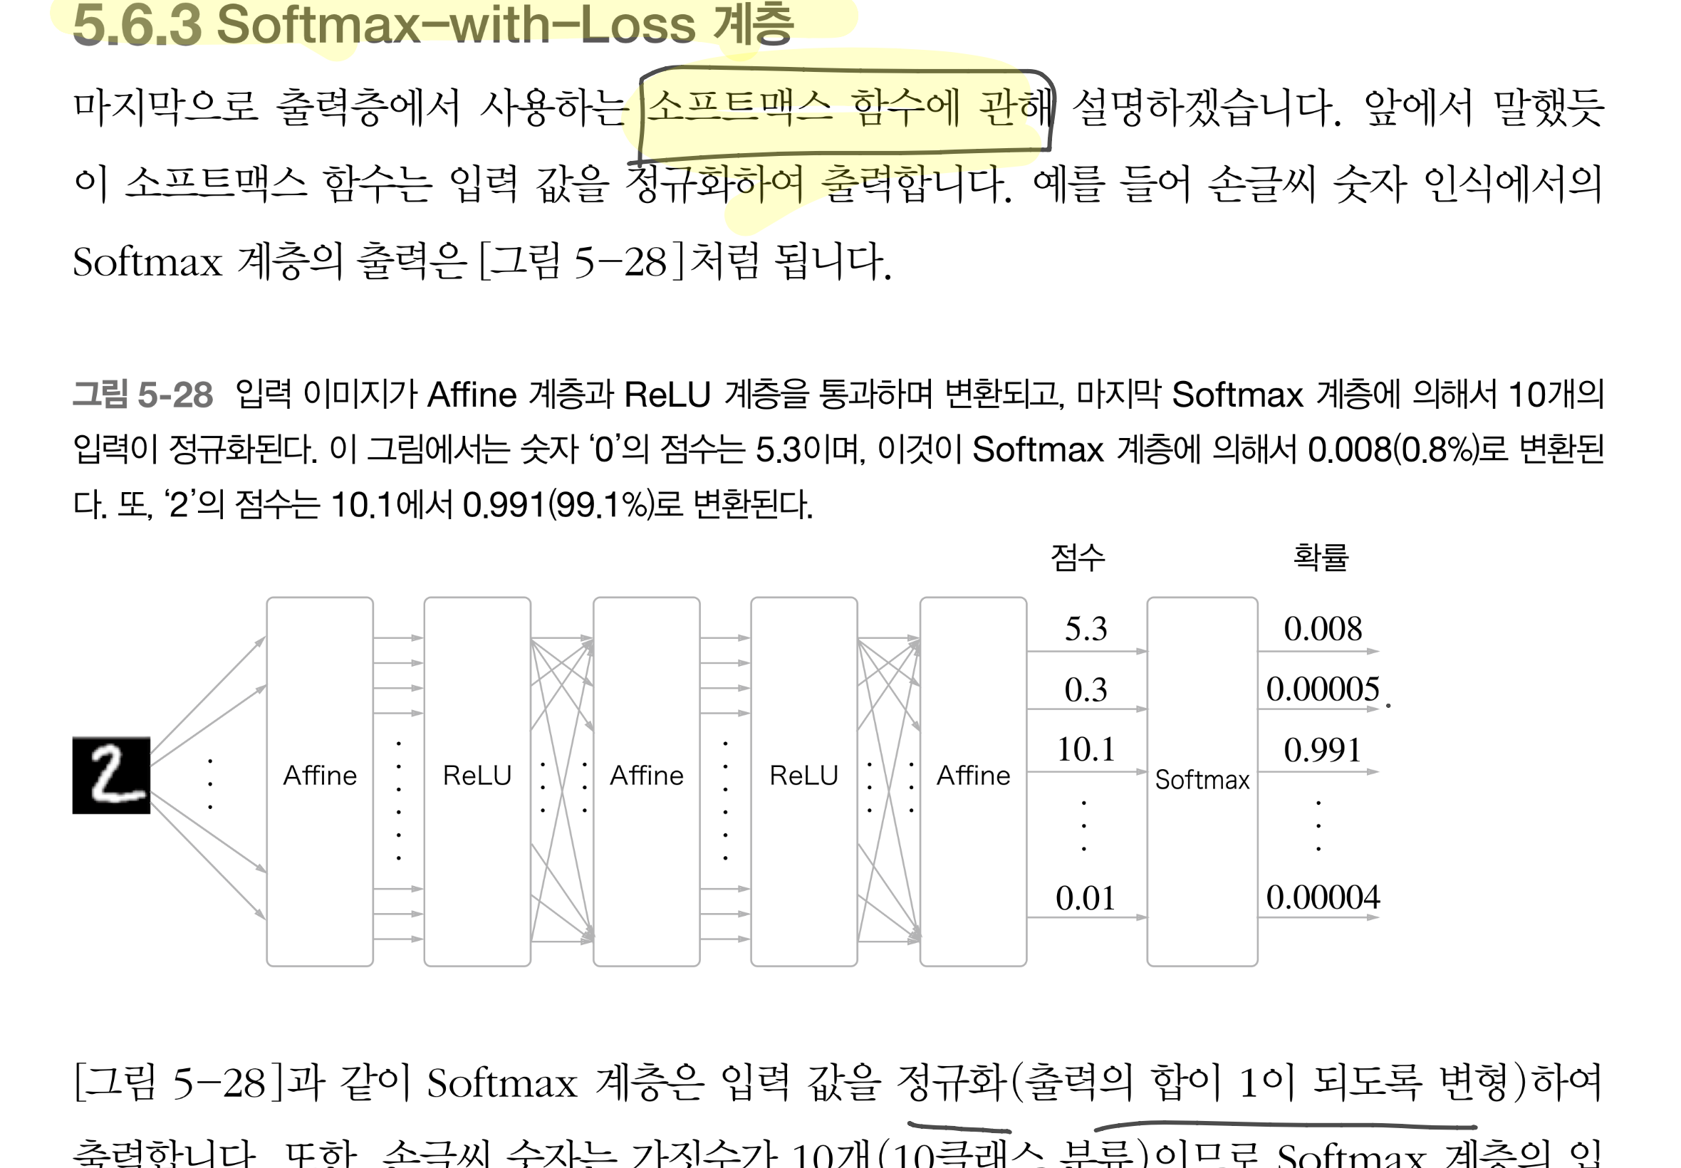
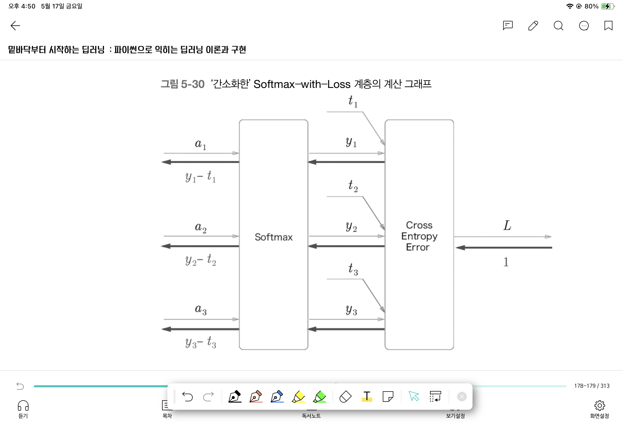
5.6 affine/softmax 계층 구현하기
softmax-with-loss 계층
Notes:
소프트맥스 함수는 출력층에서 사용하는 함수로, 입력 이미지가 affine 계층과 relu 계층을 통과하여 변환되고, 마지막 softmax 계층에 의해 10개의 입력이 정규화됩니다.
이 그림에서 숫자 0의 점수는 5.3이며, 이것이 softmax 계층에 의해 0.0008(0.8%)로 변환됩니다. 입력값을 정규화하여 출력하는 역할을 합니다.
그 뒤에 손실함수의 교차 엔트로이 오차도 포함하여 softmax-with-loss 계층이라고 하는데 간소화된 계산 그래프는 이렇습니다.

Slide 8
5.7 오차역전파법 구현하기
● 신경망 학습의 전체 그림
1단계 <미니배치> - 2단계 <기울기 산출>: 미니배치의 손실 함수 값을 줄이기 위해 각 가중치 매개변수의 기울기를 구합니다. 기울기는 손실 함수의 값을 가장 작게 하는 방향을 제시합니다. - 3단계 <매개변수 갱신> - 4단계 <반복>: 1~3단계 반복
numerical_gradient(self,x,t) : 가중치 매개변수의 기울기를 수치 미분 방식으로 구한다.
gradient(self,x): 가중치 매개변수의 기울기를 오차역전파법으로 구한다.
신경망의 구성 요소를 계층으로 구현하여 기울기를 효율적으로 계산 (오차역전파법)
수치 미분과 오차역전파법의 결과를 비교하면 오차역전파법의 구현에 잘못이 없는지 확인할 수 있다. (기울기 확인)
Notes:
신경망 학습의 전체 그림에서 두번째 단계인 기울기 산출 단계에서 오차역전파법이 사용됩니다.
앞 장에서는 이 기울기를 구하기 위해 수치 미분을 사용했는데
수치 미분은 계산이 오래 걸린다는 단점이 있습니다.
반면에 오차역전파법을 이용하면 기울기를 효율적으로 빠르게 구할 수 있습니다.
(코드는 생략함..)
Numerical_gradient 메서드를 통해 수치 미분 방식으로, gradient(self,x)를 통해 오차역전파법으로 기울기를 구할 수 있습니다.
오차역전파법은 신경망의 구성 요소를 계층으로 구현하여 기울기를 효율적으로 계산할 수 있습니다.
오차역전파법은 구현하기에 복잡하다는 단점이 있어서 기울기를 정확히 구했는지 확인하는 작업이 필요합니다.
수치 미분과 오차역 전파법의 결과를 비교하여 오차역 전파법의 구현에 잘못이 없는지 확인할 수 있습니다.

Slide 9
매개변수 갱신
인공신경망의 목적:
정답 찾기 & 최적화(optimization)

Slide 10
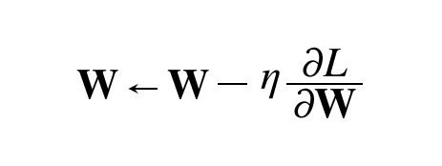
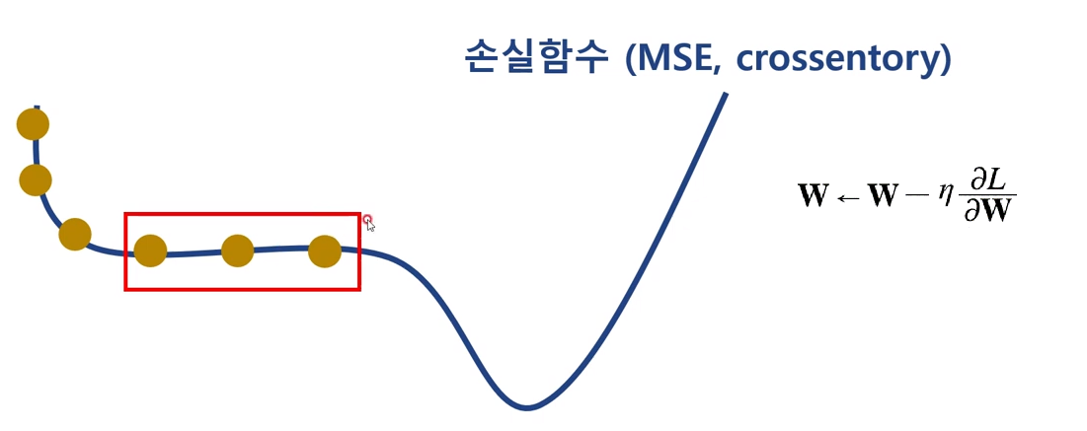
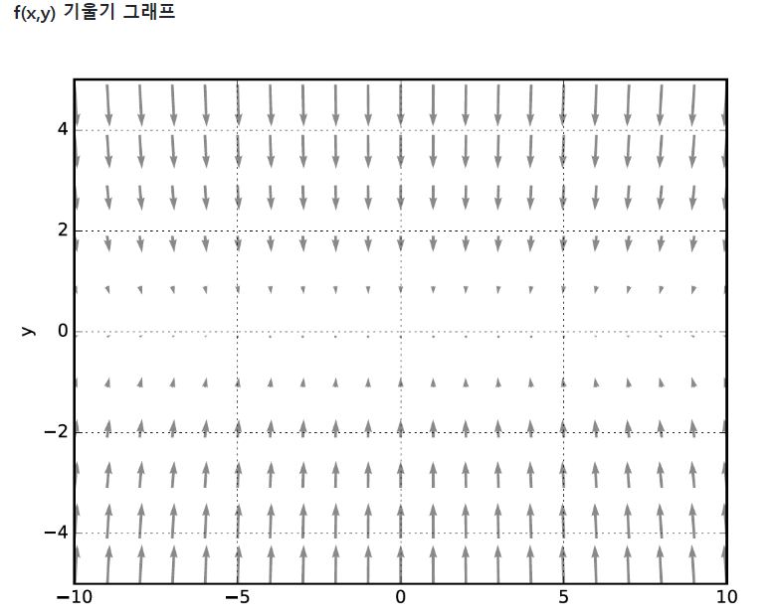
SGD(확률적 경사 하강법)
- 매개변수의 기울기를 구해 기울어진 방향으로 값을 갱신해서 최적의 값에 다다르는 방법
- SGD의 단점: 정체상황

Slide 11
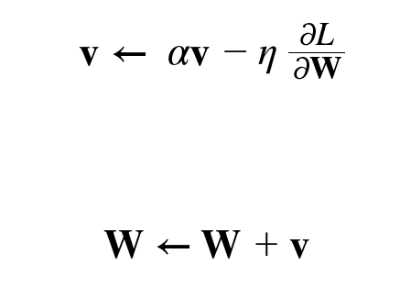
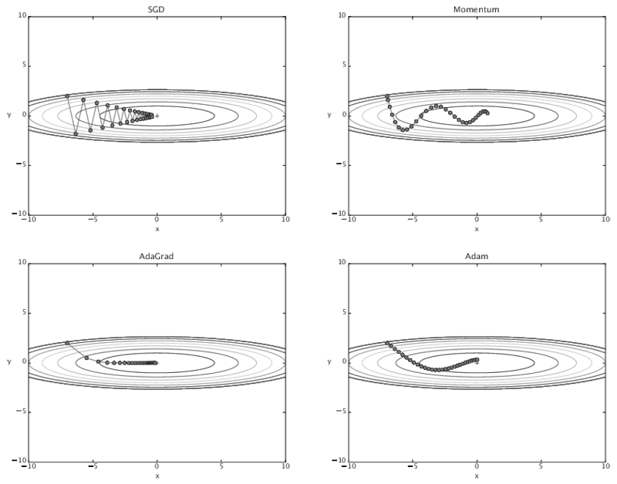
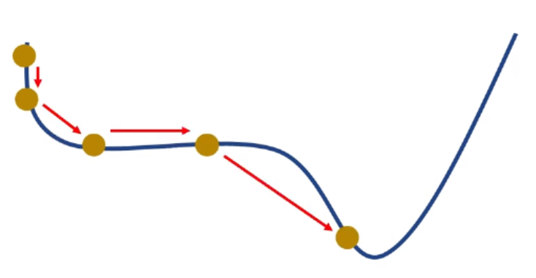
모멘텀(Momentum)
- SGD에서 운동량을 추가한 개념
- 모덴텀의 특징: 이동거리에 따라 더 빨라진다

Slide 12
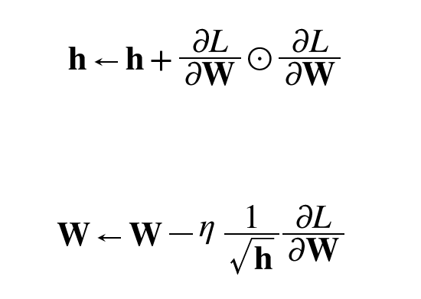
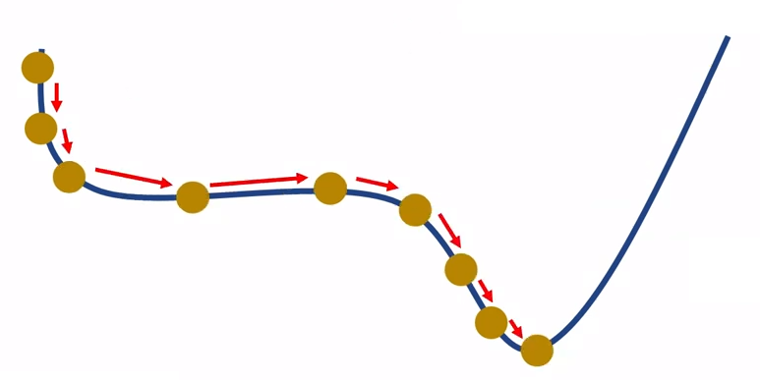
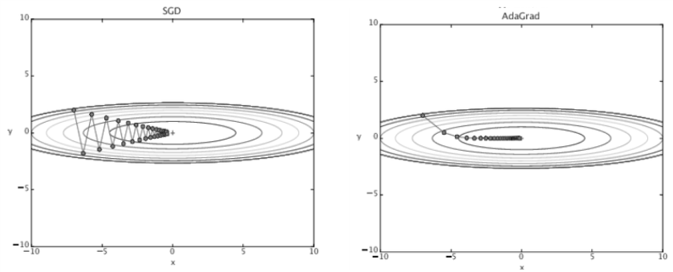
AdaGrad (Adaptive Gradient Descent)
- 학습을 진행하면서 학습률을 점차 줄여가는 방법
기울기 크면 -> h 크고 -> 학습률 낮음 (조금씩 이동)
기울기 작으면 -> h 작고 -> 학습률 높음 (많이 이동)

Slide 13
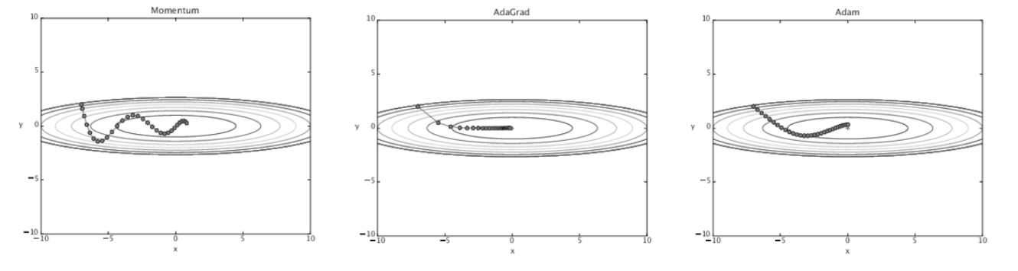
Adam
- Momentum와 AdaGrad를 융합
Momentum
GD
Adam
Adaptive GD

Slide 14
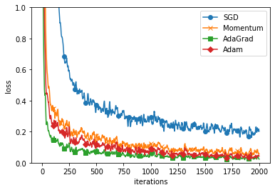
Optimization 정리
종류:
SGD, Momentum, AdaGrad, Adam
MNIST 데이터셋 적용
Notes:
우리가 배운 optimization 기법 중에서 SGD의 학습 진도가 가장 느리다.

Slide 15
배치 정규화
학습을 빨리 진행할 수 있다.
초깃값에 크게 의존하지 않는다.
오버피팅을 억제한다.(드롭아웃 등의 필요성 감소)

Slide 16
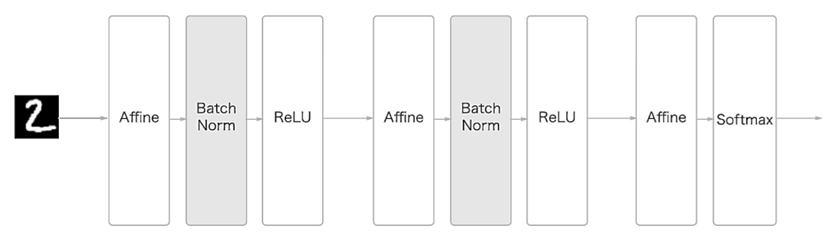
배치 정규화
학습 시 미니배치를 단위로 정규화 (데이터 분포 평균 0, 분산이 1이 되도록)

Slide 17
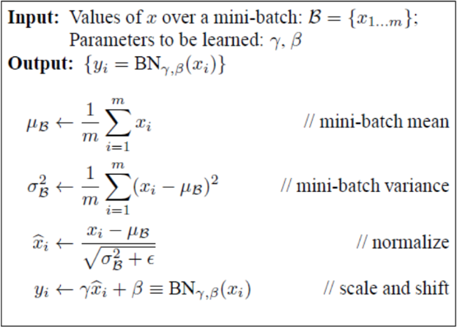
배치 정규화
미니배치 B = {x1, x2 ... , xm}이라는 m개의 입력 데이터 집합에 대해 평균(uB)와 분산(a2B) 구함
배치 정규화 계층마다 정규화데이터에 고유한 확대와 이동변환 수행

Slide 18
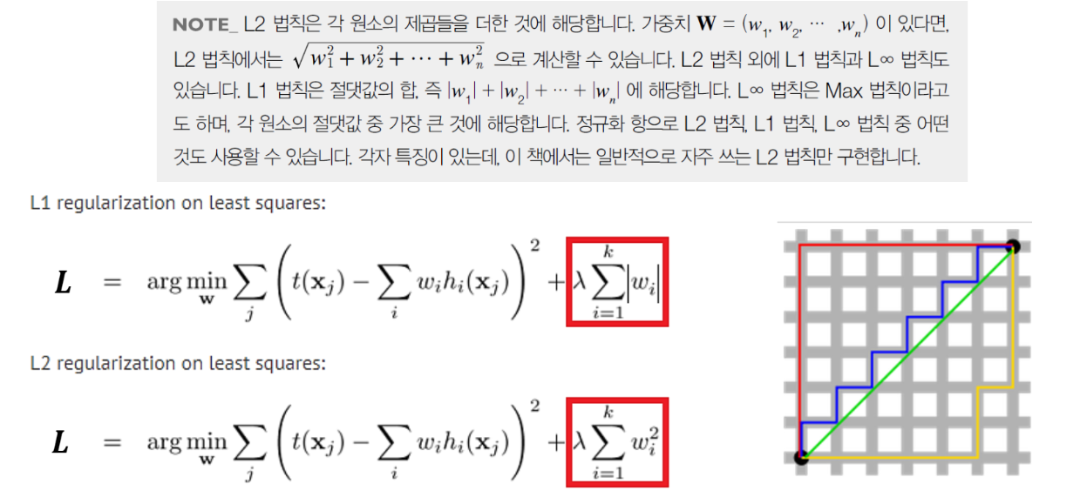
오버피팅을 억제하는 정규화 기술 - 가중치 감소
학습 과정에서 큰 가중치에 상응하는 큰 페널티 부과하여 오버피팅 억제

Slide 19
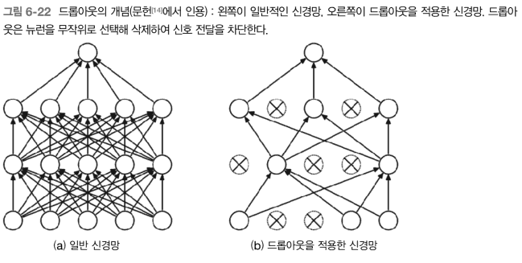
오버피팅을 억제하는 정규화 기술 - 드랍아웃
노드를 임의로 삭제하면서 학습하는 방법 (삭제된 노드는 신호전달 X)

Slide 20
적절한 하이퍼파라미터 값 찾기 – 검증 데이터
하이퍼파라미터 성능 평가시에는 test data만 사용해서는 안됨
test data를 사용하여 하이퍼파라미터를 조정하면
하이퍼파라미터 값이 test data에 오버피팅
검증 데이터 => 하이퍼파라미터 성능 평가
시험 데이터=> 신경망의 범용 성능 평가

Slide 21
적절한 하이퍼파라미터 값 찾기
– 하이퍼파라미터 최적화
0단계 - 하이퍼파라미터 값의 범위를 설정한다.
1단계 - 설정된 범위에서 하이퍼파라미터의 값을 무작위로 추출한다.
2단계 - 1단계에서 샘플링한 하이퍼파라미터 값을 사용하여 학습하고, 검증데이터로 정확도를 평가한다.(단, epoch는 작게 설정한다.)
3단계 -1단계와 2단계를 특정 횟수 반복하여 그 정확도를 보고 하이퍼파라미터의 범위를 좁힌다.

Slide 22
적절한 하이퍼파라미터 값 찾기
– 하이퍼파라미터 최적화 구현
MNIST 데이터셋을 사용하여 하이퍼파라미터를 최적화
하이퍼파라미터의 검증은 그 값을 0.001~1.000 사이 같은 로그 스케일 범위에서 무작위로 추출해 수행

Slide 23
